Slide 1

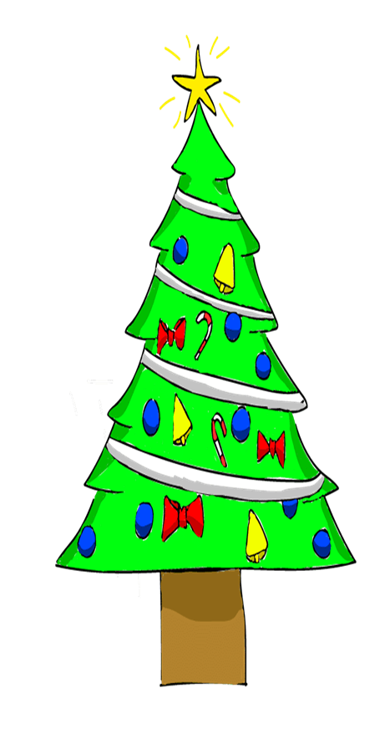

4° GRADE
ONLINE CLASS
WEEK N°38
DATE: DECEMBER 16 th, 2020
Colegio Jean Piaget
Mi escuela, un lugar para aprender y crecer en un ambiente saludable
Miss Pía Cáceres G.

Slide 2
ASIGNATURA /CURSO | Inglés 4°
NOMBRE DEL PROFESOR/A | Pía Cáceres González
OBJETIVO DE APRENDIZAJE PRIORIZACIÓN NIVEL 1 | Escribir (por ejemplo: completar o responderpreguntas), de acuerdo a un modelo y con apoyo de imágenes y vocabulario dado, textos como oraciones, invitaciones, emails y diálogos de tres o cuatro intercambios acerca de temas conocidos o de otras asignaturas. (OA 13)
INDICADORES DE EVALUACIÓN PARA OA | Completan oraciones o escriben de acuerdo a un modelo, usando palabras y expresiones relacionadas con celebraciones y las estaciones del año y con temas de otras asignaturas
CONTENIDO /HABILIDADES | Contenido: Celebrations Habilidades :Completar textos y expresión escrita de frases, oraciones, invitaciones, emails y diálogos, de acuerdo a un modelo y con apoyo visual y de vocabulario en torno a temas conocidos o de otras asignatura
OBJETIVO DE LA CLASE | Completar oraciones o escriben de acuerdo a un modelo, usando palabras y expresiones relacionadas con celebraciones.
EVALUACIÓN | Se evaluará de forma formativa a través de preguntas del ticket de salida online.

Slide 3

Virtual classroom rules

Slide 4



Importante
Cuándo esté la imagen de un lápiz, significa que debes escribir en tu cuaderno
Cuándo esté esta imagen de un libro, significa que debes trabajar en tu libro de inglés.
Cuándo esté la imagen de una cámara fotográfica, significa que debes mandar reporte sólo de esa actividad (una foto de la actividad)

Slide 5

Inicio
What do you want for Christmas?

Slide 6
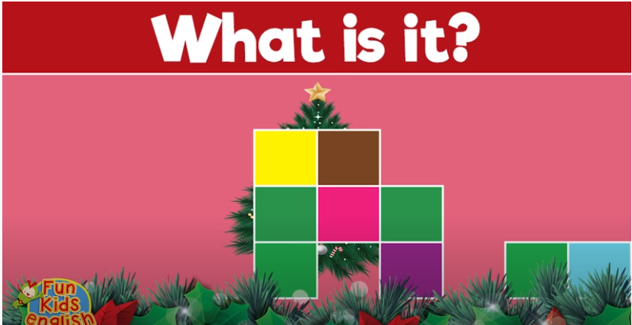
MOTIVACIÓN
https://www.youtube.com/watch?v=p_EUtiDZglg

Slide 7

Celebrations
Christmas
December 16 th, 2020
Objetivo: Completar oraciones o escriben de acuerdo a un modelo, usando palabras y expresiones relacionadas con celebraciones.

Slide 8

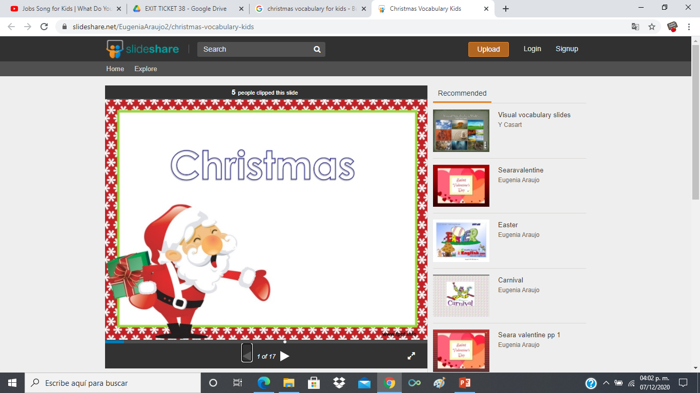

Slide 9
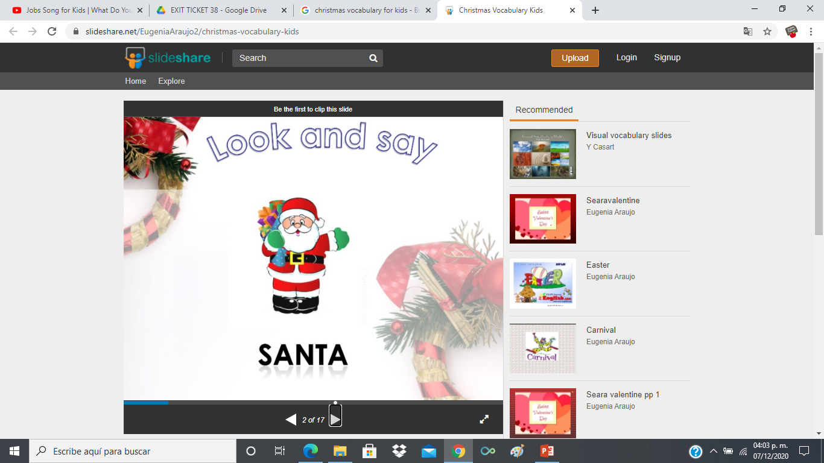

Slide 10


Slide 11


Slide 12


Slide 13


Slide 14


Slide 15


Slide 16


Slide 17


Slide 18
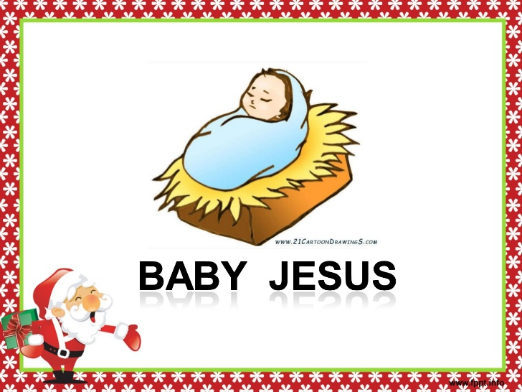

Slide 19
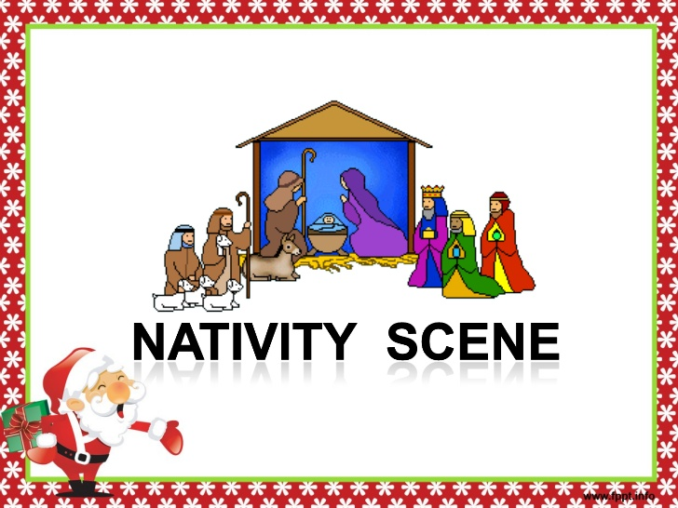

Slide 20
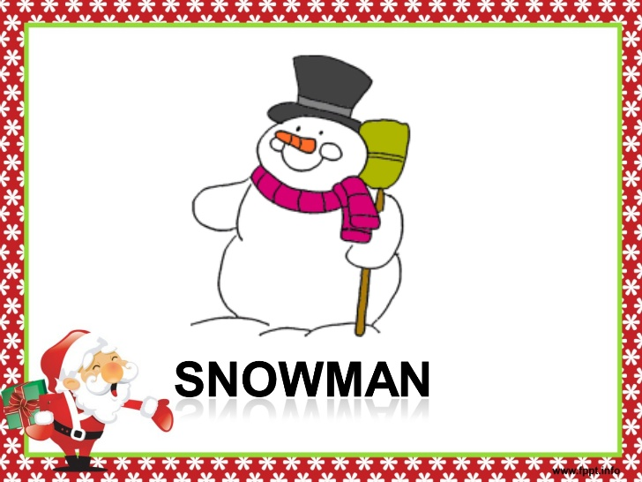

Slide 21


Slide 22
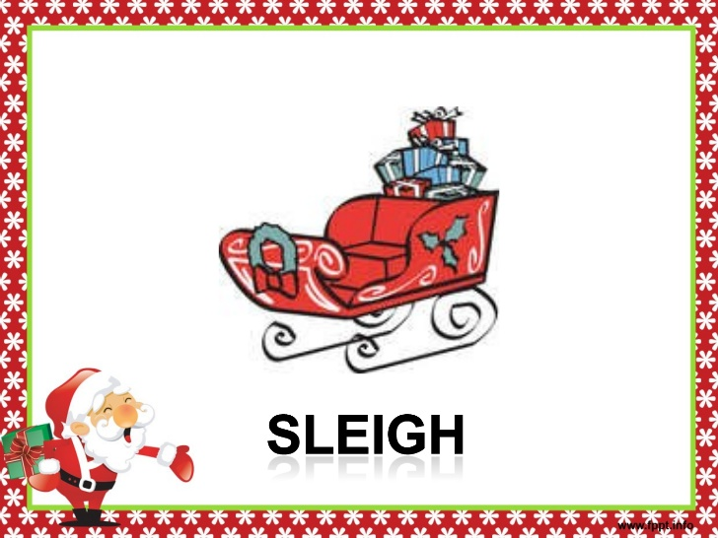

Slide 23


Slide 24

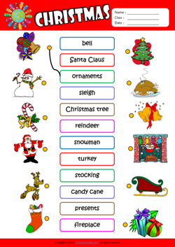
Task 1 : Match

Slide 25
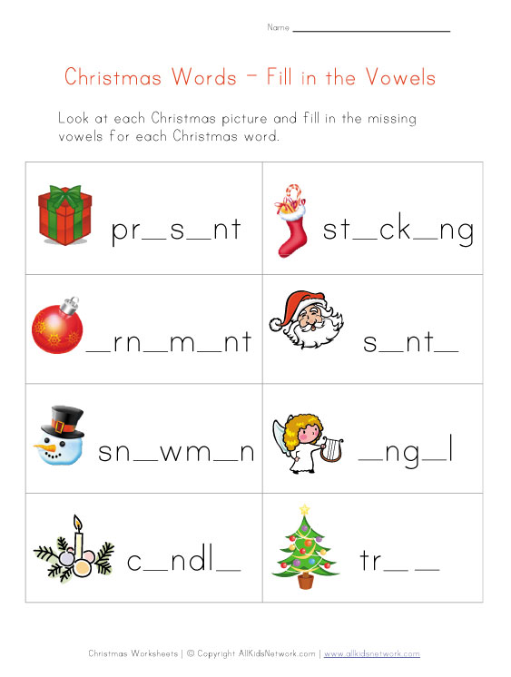
Task 2 : Fill in the vowels

Slide 26
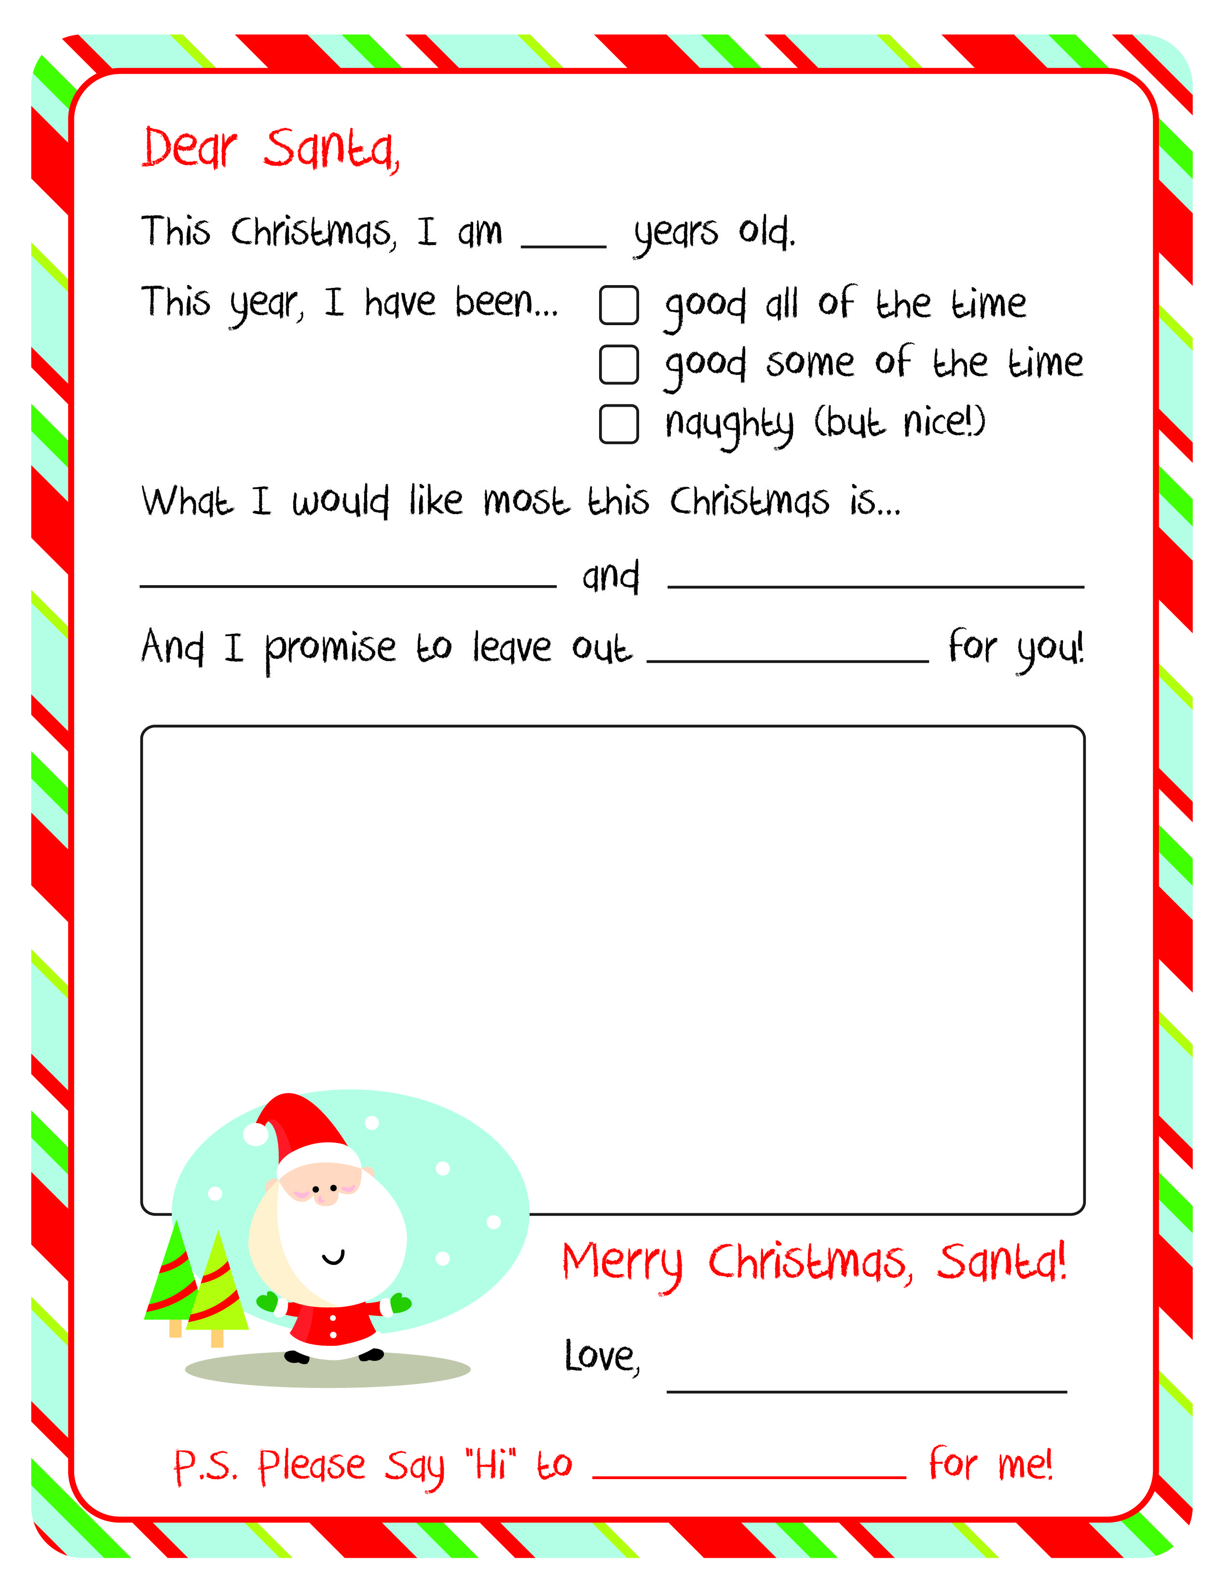
Task 3 :Write a letter to Santa

Slide 27
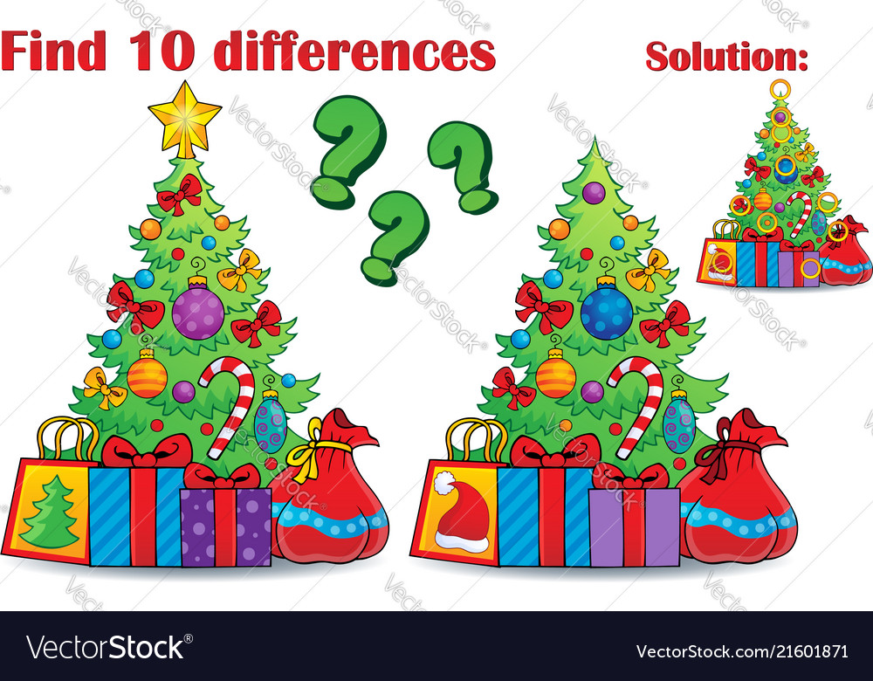
Task 4 : Find the differences

Slide 28
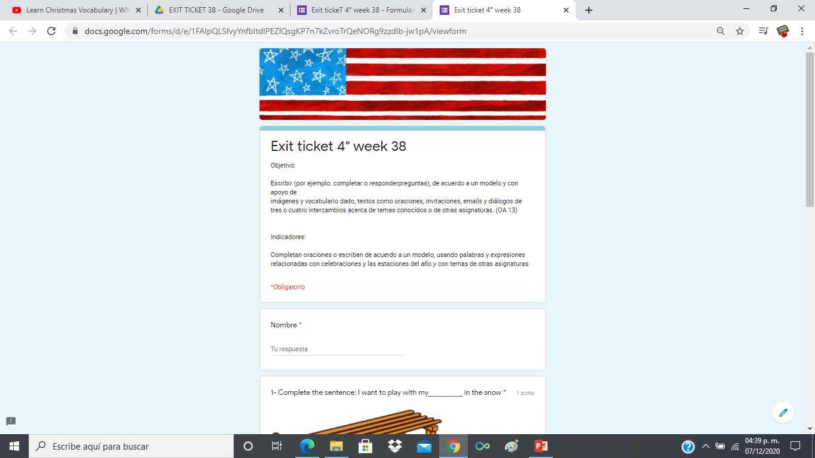
ONLINE EXIT TICKET 37
https://docs.google.com/forms/d/e/1FAIpQLSfvyYnfbItdlPEZlQsgKP7n7kZvroTrQeNORg9zzdlb-jw1pA/viewform
Email: pia.caceres@colegio-jeanpiaget.cl
Telefono: +569 32735472

Slide 29

Good job! See you the next class, good bye

